Slide 1





开展质量主题宣传
倡导质量第一意识
创造质量价值 增强企业韧性 助力高质量发展
NATIONAL QUALITY MONTH
2026年全国“质量”月活动

Slide 2



全国质量月简介
01
目录
目录
2026年质量月活动主题
02
2026年质量月活动内容
03
2026年质量月活动要求
04
2026年质量月宣传口号
05
全国质量月倡议书
06

Slide 3


01
NATIONAL QUALITY MONTH
全国质量月简介
质量月（Quality Month）是由中国国家质量工作行政主管部门联合多部门于每年9月组织开展的全国性质量专题活动，始于1978年，旨在提升全民质量意识和质量水平

Slide 4

什么是质量月？
质量月
质量月（Quality Month）是指在国家质量工作主管部门的倡导和部署下，由全社会尤其是广大企业积极参与、旨在提高全民族质量意识、提高质量的一年一度的专题活动。

Slide 5
活动背景
我国的质量月活动始于1978年。
当时正值十年浩劫后我国国民经济开始恢复初期，许多企业生产效率低、质量问题严重。
为此，原国家经委于1978年6月24日向全国发出了《关于开展“质量月”活动的通知》，决定每年9月份在全国工交战线开展质量月活动，大张旗鼓地宣传“质量第一”的思想，树立“生产优质品光荣、生产劣质品可耻”的风尚。

Slide 6

活动宗旨
以多种形式于每年9月份组织开展的为期一个月
旨在提高全民族质量意识和质量水平
全国范围内的质量专题活动

Slide 7
活动意义
质量月活动的实践证明，每年集中一段时间、确定一个主题，围绕实现国民经济发展目标，动员和组织社会各方面力量，采取多种形式，有针对性地开展质量月活动
对提高全民质量意识，推动质量振兴事业，促进国民经济健康发展，有着重要的现实意义。
质量月活动应当每年坚持下去。

Slide 8
活动历程
1.为搞好第一次质量月活动，原国家经委于1978年8月31日在北京召开了质量月活动广播电视动员大会，由国务院副总理代表国务院作动员讲话。
2.会后由原国家经委主任及副主任带队、国务院各工业部门的领导参加，分头到全国各地检查产品质量。质量月期间，不仅有厂长、局长，而且还有部长亲自“站柜台”，听取用户及消费者对产品质量的意见，把有质量问题的产品亲自带回来研究解决，这在当时被叫做“背废品”。
3.此后至1984年，质量月活动连续开展了7次，内容一次比一次丰富，规模也一次比一次大。

Slide 9
活动历程
4
1979年开始，每年质量月期间还颁发国家产品质量奖。
  1985年，鉴于质量月活动的各项内容已基本形成广大企业的自觉行动，为了避免在一年里设置过多的专题活动月，停止了质量月的明确称呼，但质量月活动的主要内容仍然进行。
5
4
1996年12月，国务院颁布了《质量振兴纲要（1996年～2010年）》，其中提出要继续开展质量月活动。
4
从1997年开始，我国又恢复了一年一度的质量月活动。

Slide 10
02
NATIONAL QUALITY MONTH
2026年质量月活动主题

Slide 11
组织开展全国“质量月”系列活动
组织开展全国“质量月”系列活动
为贯彻落实《中共中央 国务院关于开展质量提升行动的指导意见》（中发2017〔24〕号）精神，立足新发展阶段，完整、准确、全面贯彻新发展理念，构建新发展格局；
2026年中国质量协会（以下简称中国质协）将继续在政府有关部门支持指导下，团结带领全国质协系统、广大会员企业和质量工作者，组织开展全国“质量月”系列活动，以实际行动迎接党的二十大胜利召开。

Slide 12

2026年全国质量月的活动主题
创造质量价值
增强企业韧性
助力高质量发展
活动时间
2026年9月份

Slide 13
03
NATIONAL QUALITY MONTH
2026年质量月活动内容

Slide 14
2026年全国质量月活动内容
（一）中国质协开展的主要活动
全国“质量月”期间，中国质协将紧紧围绕活动主题，组织开展内容丰富、形式多样的系列活动，包括：
全国企业员工全面质量管理知识竞赛活动、
中国质量大讲堂、
质量技术奖评审、
质量标杆经验交流、
中央企业QC小组成果发表赛、
全国品牌故事大赛、
企业品牌建设发展指数评估、
品牌创新成果发布、

Slide 15
2026年全国质量月活动内容
（一）中国质协开展的主要活动
现场管理诊断评价、
百年医院发展与品牌故事交流活动、
用户满意等级评价、
汽车行业用户满意度指数CACSI新闻发布会、
满意中国大会、
全球华人品质峰会、
质量管理小组代表会议、
质量管理体系成熟度评价公益宣讲、
办学教学质量提升案例征集、
公益教育捐助活动等会议活动，
以及群众性质量管理活动情况调查、
制造业企业质量技术应用情况调查、
“中国制造”品牌现状调研等研究工作

Slide 16

2026年全国质量月活动内容
（二）中国质协协助地方和行业开展的活动
中国质协充分发挥全国性质量专业组织的平台优势、专业影响力和全国质协系统的龙头引领作用，将大力支持积极配合地方政府、地方和行业（部门）质协及会员单位，开展“质量月”系列活动，具体活动安排请关注“中国质量协会”官方网站及微信公众号。

Slide 17
04
NATIONAL QUALITY MONTH
2026年质量月活动要求

Slide 18

2026年全国质量月活动要求
（一）积极组织策划，灵活创新开展。
请全国质协系统、各会员单位及相关组织，结合工作实际和疫情防控要求，根据本年度“质量月”活动主题与内容，结合实际，创新形式，提前策划，扎实开展各类质量活动，积极发挥质量组织的专业作用和企业的主体作用。

Slide 19

2026年全国质量月活动要求
（二）请各会员单位、相关组织及全国质协系统单位加强活动宣传，
营造浓厚氛围，及时做好活动总结，并将有关工作总结和“质量月”活动期间的活动照片、视频等资料，
于2026年9月22日前通过电子邮件报送至中国质协，以便进行集中总结宣传。

Slide 20
05
NATIONAL QUALITY MONTH
2026年质量月宣传口号

Slide 21
2026年全国质量月活动宣传口号
1.高质量 可持续 享未来
4.铸造卓越产品 打造卓著品牌
2.质量信得过班组在行动
5.共创一流品牌 共享美好生活
3.推动质量变革 建设质量强国
6.厚植质量文化 弘扬工匠精神

Slide 22
2026年全国质量月活动宣传口号
7.传递质量信任 追求用户满意
10.质量先行 用户至上 追求卓越
8.强能力 激活力 聚合力 提效能
11.坚持质量为本 提升产业发展质量
9.精益求精 守正创新 追求卓越
12.夯实数字化根基 推动质量技术创新

Slide 23

2026年全国质量月活动宣传口号
13.深入推行卓越绩效 全面对标世界一流
16.强化企业现场管理 实现“一心二效三节”
14.加强全面质量管理 提升价值创造能力
17.把握数字时代新机遇 构建高质量发展新格局
15.协同创新 质量联动 推动管理体系升级

Slide 24
06
NATIONAL QUALITY MONTH
全国质量月倡议书
质量月（Quality Month）是由中国国家质量工作行政主管部门联合多部门于每年9月组织开展的全国性质量专题活动，始于1978年，旨在提升全民质量意识和质量水平

Slide 25
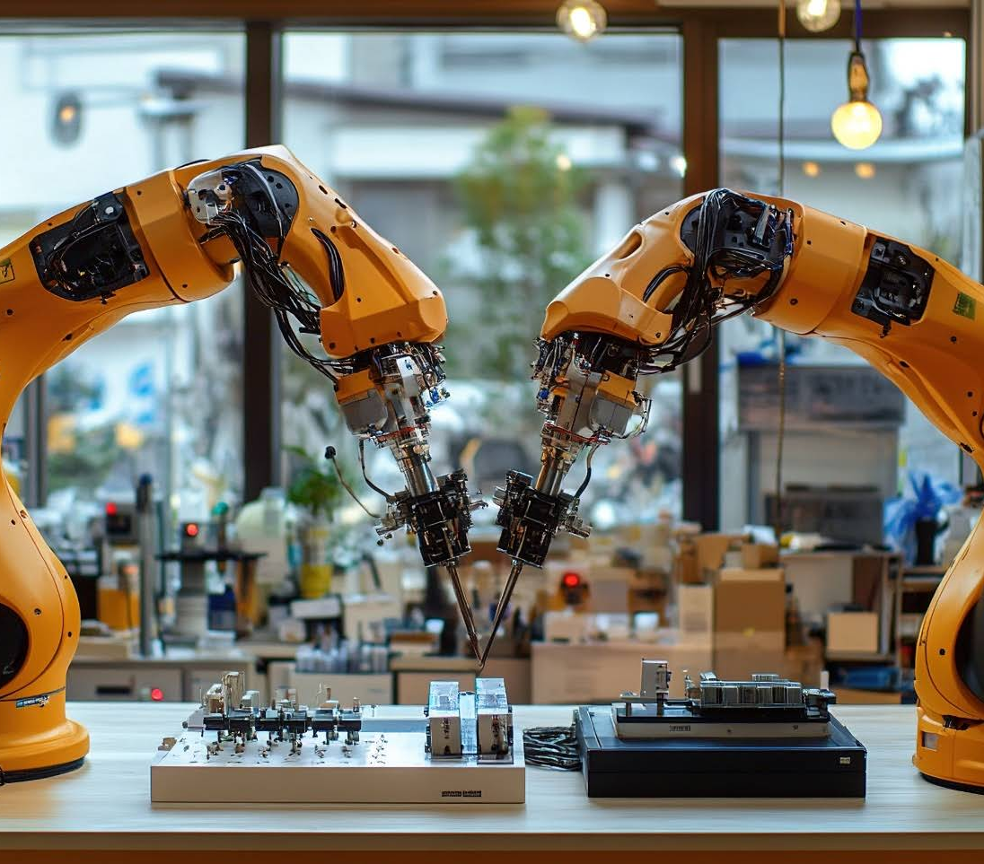
倡议如下
一、提高认识，视质如命。
质量是企业的生命，质量是形象的内涵，员工必须时刻把质量装在心中，视质量为自己眼睛，视质量如自己生命，以实际行动投身于质量活动月中，层层制订措施，个个把控质量，做到精细操作，养成习惯。

Slide 26

倡议如下
二、严格规程，事故为零。
没有规矩，不成方圆，要提高产品质量，必须从严格规章制度，办事程序入手，用制度和流程规范员工的操作，
以此，把质量事故控制在发生之前，做到事故为零。

Slide 27

倡议如下
三、强化监控，责任到人。
必要的监控和责任到人是质量管理的重要手段，我们必须从材料进厂到加工制作再到检验合格后出厂，层层把关，全员参与，坚决杜绝不合格产品流入下道工序。
各管理部门强化监控手段，严把质量关口，做到不放走一个违规操作者，不失控一个生产环节，不流出一个不合格产品。

Slide 28

倡议如下
四、明确方向，实现目标。
提升产品质量任重道远，我们要以只争朝夕的精神，从自己做起，从本部门做起，从本岗位做起，以实际行动谱写“质量月”活动华章，谱写质量新篇章。

Slide 29
开展质量主题宣传
倡导质量第一意识
创造质量价值 增强企业韧性 助力高质量发展
NATIONAL QUALITY MONTH
演示完毕感谢您的欣赏再见

